Slide 1
Módulo 5: Fundamentos de bases de datos relacionales
Día 5, sesión 4 y 5

Slide 2
Objetivos de la sesión N° 4
Implementar estructuras de dato relacionales utilizando lenguaje de definición de datos DDL a partir de un modelo de datos para la creación y mantención de las definiciones de los objetos de una base de datos.

Slide 3
Temas a tratar
Comandos y cláusulas.
Sentencias DDL (DROP y ALTER)
Sentencias DML (DELETE y UPDATE)
Restricciones de validación.
Condicionales.

Slide 4
Condicionales
CASE no es una función, pero su utilidad se asemeja a una, es decir, devuelve un valor. Se trata de un elemento que da potencia a las instrucciones SQL, ya que simula una estructura de tipo if-then-else.
Sintaxis:
CASE [expresión]
WHEN expresión_comparación1 THEN valor_devuelto1
[WHEN expresión_comparación2 THEN valor_devuelto2
…
[ELSE valor_devuelto_else]]
END;

Slide 5
Ejemplo
UPDATE productos SET estado = CASE
WHEN stock > 0 THEN 'Disponible’
WHEN stock = 0 THEN 'Agotado’
ELSE 'Fuera de stock’
END;

Slide 6
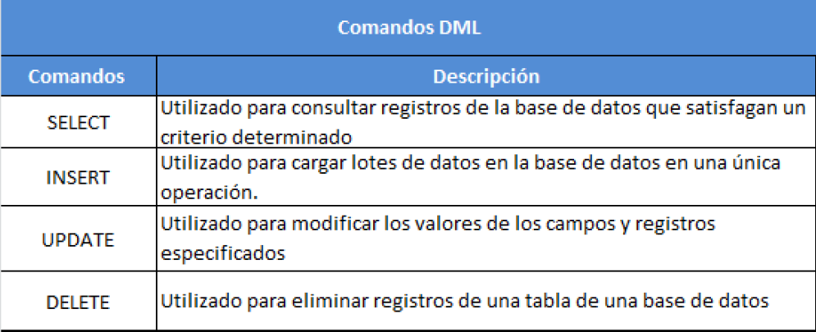
Comandos y cláusulas.
DML (Data Manipulation Language), su función es la manipulación de datos. A través de él podemos seleccionar, insertar, eliminar y actualizar datos, así como también generar consultas para ordenar, filtrar y extraer datos de su base. CLÁUSULAS

Slide 7
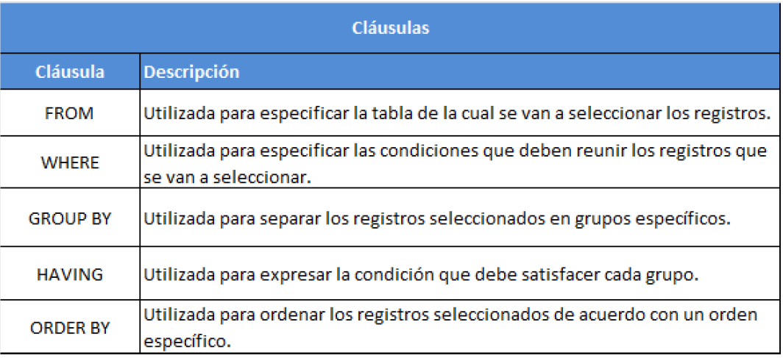
CLÁUSULAS
Son condiciones de modificación, utilizadas para definir los datos que se desean seleccionar o manipular.

Slide 8
Objetivos de la sesión N° 5
Entender el control de transacciones para un buen manejo de las operaciones en los sistemas de base de datos.

Slide 9
Temas a tratar.
Entendiendo las Transacciones con PostgreSQL.
Propiedades ACID.
Palabras reservadas para transacciones.
DCL
TCL.

Slide 10
Entendiendo Transacciones con PostgreSQL.
Existen operaciones en los sistemas de bases de datos (DBMS) que no pueden expresarse como una única operación SQL, sino como el resultado de un conjunto de dos o más operaciones SQL, cuyo éxito depende de que cada una de ellas se ejecute correctamente, pues si una falla, se considera que toda la operación lo hizo.
El control de transacciones permite agrupar un conjunto de operaciones o enunciados SQL en una misma unidad de trabajo discreta, cuyo resultado no puede ser divisible, ya que solo se considera el total de operaciones completadas; si hay una ejecución parcial, el DBMS se encarga de revertir esos cambios para dejar la información consistente.

Slide 11



Características esenciales de una Transacción (ACID).
Atomicity (Atomicidad): una transacción es una unidad atómica; o se ejecutan las operaciones múltiples por completo, o no se ejecuta absolutamente nada, donde cualquier cambio parcial es revertido para asegurar la consistencia en la base de datos.
Consistency (Consistencia): cuando finaliza una transacción, debe dejar todos los datos sin ningún tipo de inconsistencia, por lo que las reglas de integridad serán aplicadas a todos los cambios realizados por la transacción, es decir, todas las estructuras de datos internas deben de estar en un estado consistente.
Isolation (Aislamiento o independencia): esto significa que los cambios de cada transacción son independientes de los cambios de otras que se ejecuten en ese instante, es decir, que los datos afectados de una transacción no están disponibles para otras transacciones, sino hasta que la que los ocupa finalice por completo.
Durability (Permanencia): después de que las transacciones hayan terminado, todos los cambios realizados son permanentes en la base de datos, incluso si después se produce una caída del DBMS.

Slide 12
Palabras reservadas para las transacciones.
BEGIN: empieza la transacción.
SAVEPOINT [name]: le indica al
DBMS la localización de un punto de retorno en la transacción, si una parte de ésta es cancelada. El DBMS guarda el estado de la transacción hasta este punto.
COMMIT: todos los cambios realizados por las transacciones deben ser permanentes y accesibles a las demás operaciones del DBMS.
ROLLBACK [savepoint]: aborta la actual transacción, y todos los cambios realizados deben ser revertidos.

Slide 13
TCL
Permite administrar diferentes transacciones que ocurren dentro de una base de datos. Sus elementos son:
BEGIN: Cuando lo utilizamos, el sistema permite que se ejecuten todas las sentencias SQL que necesitemos, y las registra en un fichero. A continuación, revisaremos un ejemplo donde se comienza una transacción, en la que deben completarse satisfactoriamente todas las sentencias.
COMMIT: Al ejecutarlo, estamos confirmando que todas las sentencias son correctas. Es decir que, mientras no se haya implementado, las sentencias no quedarán registradas. Por ejemplo: si cerramos la conexión antes de ejecutar este comando, no se verá afectada ninguna de las relaciones de la base de datos.
ROLLBACK: Con éste podemos desechar las transacciones que se hayan ejecutado. Por lo tanto, después de haber realizado y confirmado una transacción, PostgreSQL nos permite anularla, de forma que no se modifiquen los datos de nuestra base de datos.

Slide 14


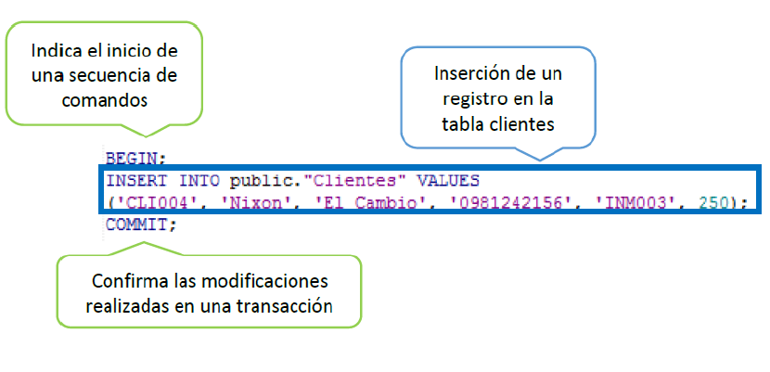

Estructura de una transacción.

Slide 15
Ejemplo de uso.
BEGIN;
INSERT INTO cuentas (n_cuenta, nombre, balance) VALUES (0679259, 'Pepe', 200);
UPDATE cuentas SET balance = balance - 137.00 WHERE nombre = 'Pepe';
UPDATE cuentas SET balance = balance + 137.00 WHERE nombre = 'Juan';
SELECT nombre, balance FROM cuentas WHERE nombre = 'Pepe' AND nombre = 'Juan';
COMMIT / ROLLBACK;

Slide 16
Desactivación de AUTOCOMMIT.
Comando de psql para ver estado del AUTOCOMMIT, desactivarlo y activarlo.
Ver estado: \echo :AUTOCOMMIT
Desactivar: \set AUTOCOMMIT off
Activiar: \set AUTOCOMMIT on
\set AUTOCOMMIT OFF

Slide 17

Realizando ejercicios de la plataforma.

Slide 18
DCL (Data Control Lenguage) Lenguaje de Control de Datos
Permite crear roles, permisos e integridad referencial, así como el control al acceso a la base de datos. Sus elementos son:
GRANT: usado para otorgar privilegios de acceso de usuario a la base de datos.
REVOKE: utilizado para retirar privilegios de acceso otorgados con el comando GRANT.

Slide 19
Privilegios y usuarios.
Esta propiedad nos permite agrupar a varios usuarios, con el objetivo de asignar privilegios de manera general para optimizar tiempo. Luego, podemos crear usuarios de manera independiente, y enlazarlos con algún grupo.
Sintaxis del grupo:
CREATE GROUP [nombregrupo]
Sintaxis de usuario:
CREATE USER [nombreusuario] WITH PASSWORD ‘password’ IN GROUP [nombregrupo]
Para corroborar la creación de usuarios: SELECT * FROM pg_shadow

Slide 20
Privilegios
Con la asignación de privilegios al usuario, se da la autorización a que éste, o un grupo, realice cualquier acción sobre una tabla específica. Dichas acciones pueden ser otorgadas con el comando “GRANT”, o a su vez, eliminadas con el comando “REVOKE”.
Sintaxis:
GRANT [SELECT, INSERT UPDATE, DELETE, ALL] ON [nombretabla] TO [nombreusuario o nombreGrupo]

Slide 21
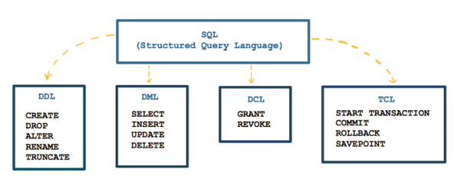
Resumen de SQL.

Slide 22
Cierre y conclusiones

